Slide 1
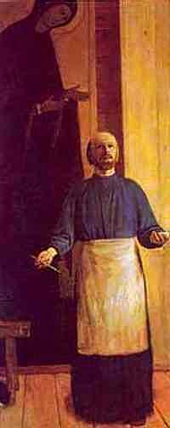
Андрей Рублёв
(Ок. 1360 (1370?) —1430)
Учитель ИЗО,МХК. МАОУ Ильинской СОШ .Лебедь С.Г

Slide 2
Знаменитый русский скульптор Эрнст Неизвестный как-то сказал: «Рублев никогда не читал лекций по философии, не писал ни строчки. Он даже не говорил, так как дал монашеский обет молчания. Почему же он философ? Да потому, что в России было такое понятие: «умозрение в красках». То есть высокое искуcство рассматривалось как одна из форм не только познания мира, но и создания структур, равных философии».

Slide 3
Андрей Рублёв
К сожалению, о жизни талантливого русского иконописца, жившего 600 лет назад, известно куда меньше, чем о многих философах Древнего мира. Немногочисленные факты его биографии по крупицам собраны из летописей и работ древнерусских писателей Пахомия Логофета и Иосифа Волоцкого. Даже десятилетие, приблизительно обозначающее дату его рождения, определяется по косвенным данным.

Slide 4
Андрей Рублёв
«Кто книги пишет, кто книгам учится, кто рыболовные сети плетет, кто кельи строит. Одни дрова и воду носят в пивоварню, другие хлеб и варево готовят», — так писал о монастырях современник Рублева. Послушнику Андрею досталась особая обязанность — научиться выражать церковную мудрость на языке красок

Slide 5
Андрей Рублёв
Троицкий монастырь являлся неисчерпаемым источником этой мудрости. Здесь жил когда-то известный мыслитель своего времени Сергий Радонежский, «кроткий душою, твердый верою, смиренный умом». Возможно, Рублев еще застал старца в живых. Но и после смерти Сергия в монастыре царила созданная им атмосфера нравственной чистоты, трудолюбия, сердечности. Предполагают, что постригся Рублев в Троицком монастыре при настоятеле Никоне Радонежском, ученике и преемнике Сергия Радонежского.(«Сказание о святых иконописцах» -17 в.).Молодой художник, как губка, впитывал моральные устои Радонежского. Позже это нашло отражение в его работах—таких светлых и человечных.

Slide 6
Андрей Рублёв
Однако, оставаясь в обители Сергия, Андрей Рублев не мог совершенствовать свой талант. Его влекла Москва, новый центр русских земель, который с каждым годом становился все сильнее. Здесь строились храмы, со всей Руси (да что там Руси — из самой Византии!) съезжались зодчие, иконописцы, Здесь было у кого поучиться. Возможно, поэтому в 1400 — 1405 rr. Рублев оставил Троицкий монастырь и перебрался поближе к Москве, в Андронникову обитель. Здесь его заметил великий князь Василий Дмитриевич, сын Дмитрия Донского. Иконописца пригласили принять участие в росписи Благовещенского собора Московского Кремля.

Slide 7
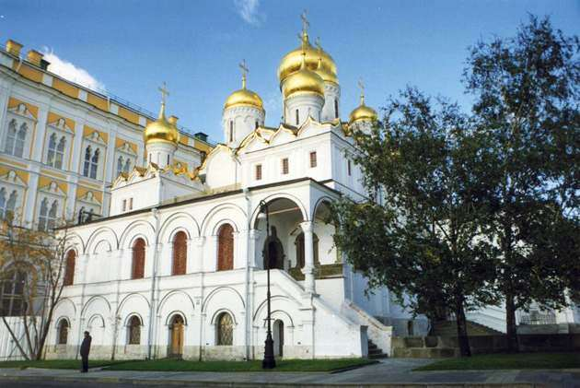
Андрей Рублёв
Первое упоминание о Рублеве в летописи относится к 1405 г. Там говорится о том, что исполнение росписей Благовещенского собора в Московском Кремле было поручено знаменитому Феофану Греку, мастеру Прохору («старцу с Городца») и чернецу Андрею Рублеву. Причем в летописи, повествующей об этой росписи, имя Рублева, как самого младшего по возрасту, стоит последним.
Благовещенский собор в Московском Кремле

Slide 8
Андрей Рублёв
Шанс поработать рука об руку с самим Феофаном, приехавшим из Кафы, корифеем иконописи, был большой удачей для Андрея. Он мог многому научиться у мастера, которого Епифаний, один из просвещенных писателей того времени, называл «преславным мудрецом, зело философом хитрым». Каждый его штрих смел и точен (его манеру именуют живописной скорописью), созданные им образы величавы, суровы, горды. Но Андрей, воспитанный на духовных традициях Сергия Радонежского, напротив, отказывался от присущей феофановскому письму доли драматизма и суровости. Он стремился к гармонии, спокойствию, ясности.

Slide 9
Андрей Рублёв
Росписи Благовещенского собора утрачены, но в иконостасе собора (в Московском Кремле) сохранилось 7 икон приписываемых Рублеву. Скорее всего, Рублеву, Прохору и их помощникам довелось писать в Благовещенской церкви фигуры апостола Петра, архангела Михаила, мучеников Дмитрия и Георгия и так называемые «праздники»-иконы, посвященные великим событиям в истории христианской церкви. Трудно с уверенностью сказать, какие из икон и фресок принадлежат кисти Рублева. Вполне возможно, что он создал «Преображение».

Slide 10
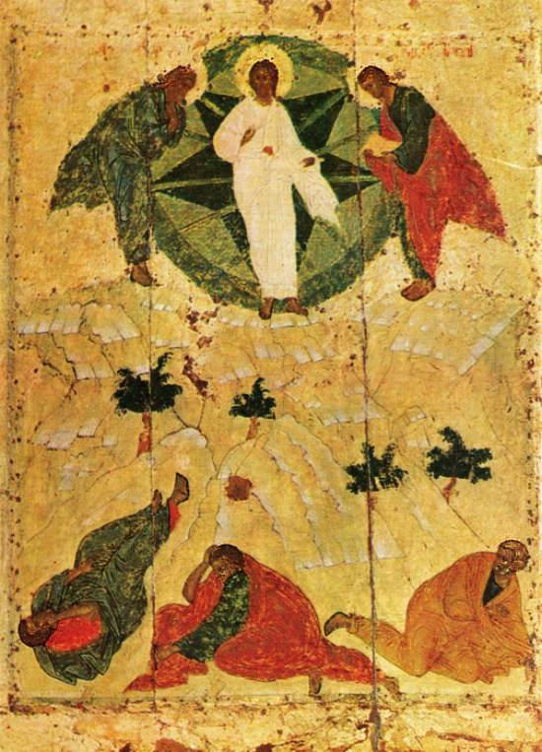
Андрей Рублёв
Это торжественная, светлая икона, в которой преобладают, золотистые, розовые краски, яркая киноварь. Композиция очень гармонична: силуэт Христа вписан в круглую розетку, полукруг образуют и фигуры апостолов. Стремление к кругу, как к наиболее совершенной геометрической фигуре, будет характерно и для многих более поздних работ Рублева.
Преображение

Slide 11
Андрей Рублёв
В начале XV в. мастером были созданы также росписи Успенского собора близ Звенигорода. Здесь он работал вместе со старшим соратником и другом Даниилом Черным.
Росписи храмов в то время выполняли целые артели художников. Потому, хотя влияние Рублева ощущается в большинстве звенигородских фресок и икон, однозначно рублевскими исследователи считают только фрески с изображением Флора и Лавра. Эти росписи отличаются поразительной геометричностью

Slide 12
Андрей Рублёв
К работам Рублёва принято относить и 3 иконы «Звенигородского чина» (названного так условно, по месту, где они были найдены). В них, особенно в «Спасе», новая традиция находит свое зрелое воплощение, знаменуя начало золотого века — расцвета русского иконописания.

Slide 13
Андрей Рублёв
Мудрость можно выразить не только словом. Визуальный образ порой красноречивее философского трактата. Особенно это касается древнерусской иконописи. Вглядитесь в строгие лики святых, загляните в их глаза. Ведь перед вами не просто предметы культового поклонения. На выцветших досках старинных икон, на обветшалых фресках древних монастырей — тайны мироздания, раскрытые древними мастерами, их видение Бога, Вселенной, людей. Недаром многие ставят иконописца Рублева в один ряд с великими философами.

Slide 14
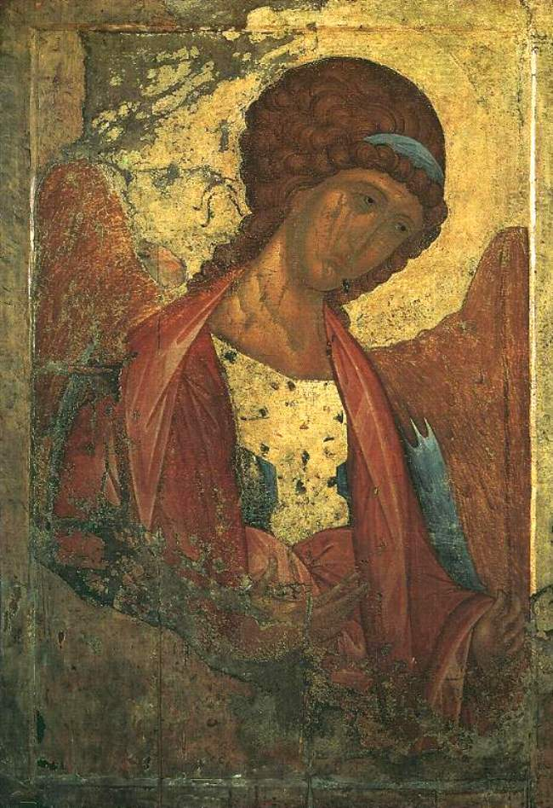
Aрхангел Михаил
Архангел родился в воображении художника высочайших помыслов и воплотил мечту о гармонии и совершенстве, живущую в его душе наперекор всем тяготам и трагическим обстоятельствам тогдашней жизни. В изображении архангела как бы слились далекие отзвуки эллинских образов и представления о возвышенной красоте райских небожителей, соотнесенные с чисто русским идеалом, отмеченным задушевностью, задумчивостью, созерцательностью.
Иконы «Звенигородского чина»
Notes:
Архангел родился в воображении художника высочайших помыслов и воплотил мечту о гармонии и совершенстве, живущую в его душе наперекор всем тяготам и трагическим обстоятельствам тогдашней жизни. В изображении архангела как бы слились далекие отзвуки эллинских образов и представления о возвышенной красоте райских небожителей, соотнесенные с чисто русским идеалом, отмеченным задушевностью, задумчивостью, созерцательностью. Живописное решение иконы отличается исключительной красотой. Преобладающие в личной плави розоватые тона слегка усилены розовым приплеском вдоль линии носа. Нежные, немного пухлые губы, написанные более интенсивно-розовым, как бы концентрируют этот ведущий тон. Золотисто-русые волосы в мягких локонах, обрамляющие лик, придают гамме более теплый оттенок, который согласуется с золотым ассистом ангельских крыльев, написанных яркими охрами, и с золотом фона. Бирюзово-голубая повязка в волосах, как бы пронизанная светом, вплетается в эту золотистую гамму подобно вкраплению благородной эмали. С нею тонально перекликается голубой, более приглушенного оттенка в папортках (крыльях) и в небольших участках хитона с золотым узорным оплечьем. Но преобладающим в доличном (термин в иконописании, означающий всю живопись, кроме лика, то есть написанное до лика) оказывается снова розовый. Это тон ангельского гиматия, накинутого на плечи и драпирующегося изысканными складками. Заполняя большую часть живописной поверхности, розовый тон мастерски моделируется разбеленными складками, подчеркнутыми верхним рисунком сгущенного кораллово-розового тона. Колористическое решение этой иконы, соединяющее золотисто-желтые, розовые и голубые тона, облагороженные золотом фона, орнамента и ассистной штриховкой ангельских крыльев, как бы идеально соответствует образу архангела, райского небожителя

Slide 15
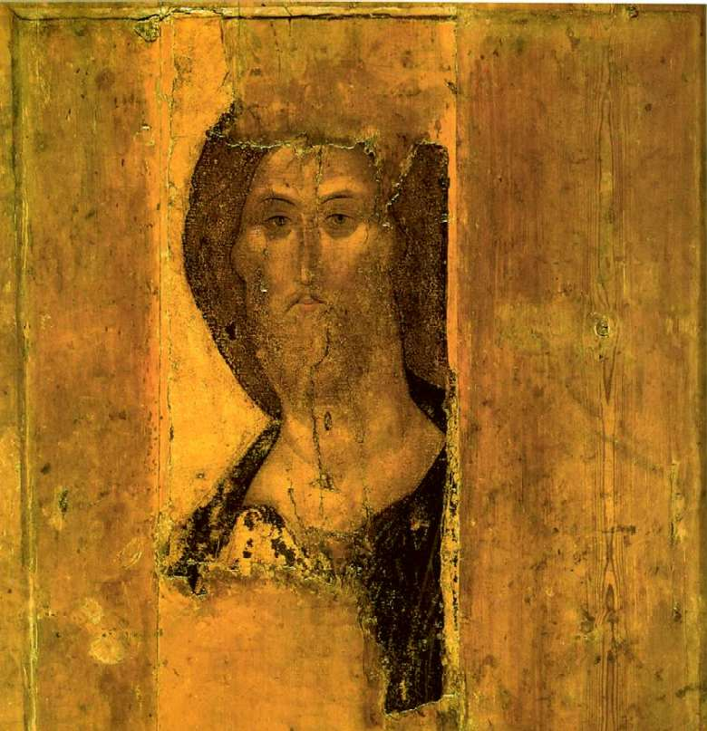
Спас Вседержитель
Мудрым, благожелательным и кротким взглядом проникает рублевский Спас прямо в душу созерцающего, передавая ему свое состояние задумчивого покоя и умиротворения. В отличие от преобладающих в дорублевском искусстве грозных, гневных или возвышенно отстраненных образов Вседержителя, рублевский Спас прежде всего человечен.
Иконы «Звенигородского чина»
Notes:
Спас (от старославянского съпасъ — «спаситель», греч. Σωτήρ) — эпитет, присваиваемый Иисусу Христу. Особенно характерен для иконописи.
Изображение Спаса на звенигородской иконе сохранилось фрагментарно, но особенности его построения прослеживаются хорошо. Фигура дана в повороте влево от зрителя, лик — строго в фас, зрачки глаз сдвинуты чуть вправо. Соединением разных точек зрения достигнуто присущее образам Рублева органичное и многозначное внутреннее движение. Ритмика этого движения связывала Спаса и с обращенными к нему с обеих сторон полуфигурами святых, и с предстоящими зрителями. Мудрым, благожелательным и кротким взглядом проникает рублевской Спас прямо в душу созерцающего, передавая ему свое состояние задумчивого покоя и умиротворения. В отличие от преобладающих в дорублевском искусстве грозных, гневных или возвышенно отстраненных образов Вседержителя, рублевский Спас прежде всего человечен. В одухотворенной красоте его, представляющей, по словам исследователя творчества Рублева Н. Е. Деминой, «воплощение типично русской благообразности», отражен идеал совершенного человека, исполненного философской умудренности, справедливости, доброты и самоотверженной любви.

Slide 16
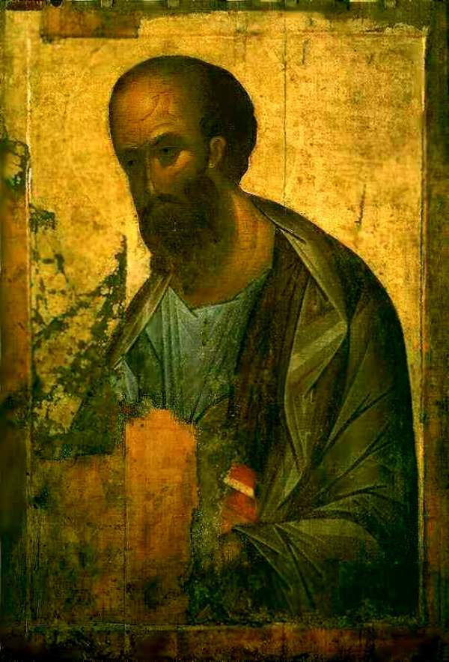
Апостол Павел
Апостол Павел, предстает в интерпретации мастера совсем иным, чем его было принято изображать в кругу византийского искусства этого времени. Вместо энергии и решительности византийского образа мастер выявил черты философской углубленности, эпическую созерцательность. Одежда апостола своим колоритом, ритмом складок, тонкостью тональных переходов усиливает впечатление возвышенной красоты, покоя, просветленной гармонии и ясности
Иконы «Звенигородского чина»

Slide 17
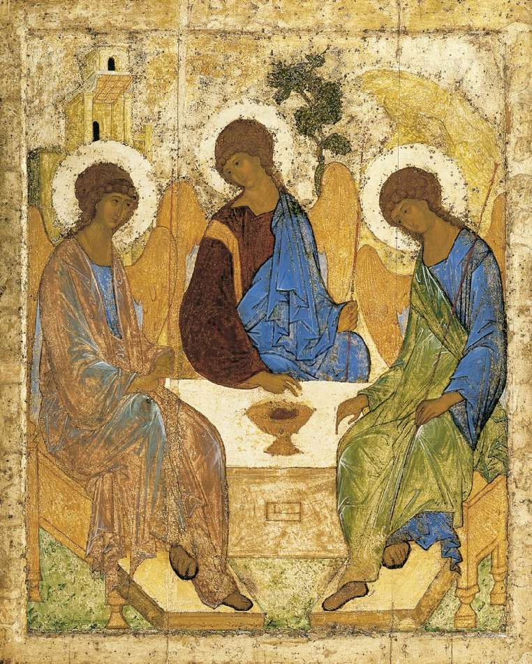
Андрей Рублёв
В 1422 г. началось восстановление Троицкого собора Троице-Сергиева монастыря. Для иконостаса Троицкого собора Рублевым была написана икона, которую все исследователи безоговорочно считают вершиной творческого наследия мастера.
Речь идет о знаменитой «Троице». К Аврааму и его жене Саре явилось трое странников, предрекших престарелой женщине рождение сына. Пророк, догадавшись, что перед ним божество, приготовил для гостей угощение. Таков библейский сюжет иконы.

Slide 18
Андрей Рублёв
Рублев изображает странников в виде трех ангелов, склонившихся над чашей. Иконописец попытался выразить в их образах богословское представление о триединстве Бога.
В иконе внимание сосредоточено на трех ангелах, их состоянии. Они изображены восседающими вокруг престола, в центре которого помещена евхаристическая чаша с головой жертвенного тельца, символизирующего новозаветного агнца, то есть Христа. Смысл этого изображения -жертвенная любовь.
Троица
Notes:
В основе сюжета «Троицы» лежит библейский рассказ о явлении праведному Аврааму божества в виде трех прекрасных юношей-ангелов. Авраам с женою Саррой угощали пришельцев под сенью Мамврийского дуба, и Аврааму дано было понять, что в ангелах воплотилось божество в трех лицах . Издавна существует несколько вариантов изображения Троицы, иногда с подробностями застолья и эпизодами заклания тельца и печения хлеба (в собрании галереи это иконы Троицы XIV века из Ростова Великого и XV века из Пскова). В рублевской же иконе внимание сосредоточено на трех ангелах, их состоянии. Они изображены восседающими вокруг престола, в центре которого помещена евхаристическая чаша с головой жертвенного тельца, символизирующего новозаветного агнца, то есть Христа. Смысл этого изображения -жертвенная любовь. Левый ангел, означающий Бога-Отца, правой рукой благословляет чашу. Средний ангел (Сын), изображенный в евангельских одеждах Иисуса Христа, опущенной на престол правой рукой с символическим перстосложением, выражает покорность воле Бога-Отца и готовность принести себя в жертву во имя любви к людям. Жест правого ангела (Святого Духа) завершает символическое собеседование Отца и Сына, утверждая высокий смысл жертвенной любви, и утешает обреченного на жертву. Таким образом, изображение Ветхозаветной Троицы (то есть с подробностями сюжета из Ветхого Завета) превращается в образ Евхаристии (Благой жертвы), символически воспроизводящей смысл евангельской Тайной вечери и установленное на ней таинство (причащение хлебом и вином как телом и кровью Христа). Исследователи подчеркивают символическое космологическое значение композиционного круга, в который лаконично и естественно вписывается изображение. В круге видят отражение идеи Вселенной, мира, единства, объемлющего собою множественность, космос. При постижении содержания «Троицы» важно понять его многогранность. Икона находилась в Троицком соборе Троицкого монастыря, ставшего впоследствии лаврой, до двадцатых годов нашего столетия. За это время икона претерпела ряд подновлений и прописей http://rublev.voskres.ru/article.htm>

Slide 19
Андрей Рублёв
Трудно выразить словами непостижимую красоту «Троицы». У этой иконы есть голос. Она звучит как симфония надежды.

Slide 20
Андрей Рублёв
Вернувшись из Троицкой обители, Андрей и Даниил приступили к росписи Андроникова монастыря. Но закончить ее не успели. В 1430 г. Рублев умер. Росписи в Спасском соборе монастыря(ок. 1426-27), последняя работа Рублева, утрачены. Дата его смерти 29 января 1430 — единственная точная дата; она была высечена на могильной плите и скопирована до того, как плита погибла.

Slide 21
Иконостас Успенского Собора во Владимире
Андрей Рублёв
Чин Деисусный

Slide 22
Андрей Рублёв, Даниил Черный и мастерская Спас в Силах
В иконном деисусе, соотносящемся с образами фрескового ансамбля, как бы усилены, заострены индивидуальные характеристики Спаса и представленных в молении перед ним святых. На центральной иконе деисуса «Спас в Силах» изображен Иисус Христос с раскрытым текстом Евангелия, восседающий на престоле.
Notes:
Деисус, деисис (от греч. déеsis — моление), древнерусское название композиции, изображающей Христа посредине и обращённых к нему в молитвенных позах богоматерь и Иоанна Предтечу.
Святые, молящиеся перед Спасом, представленные на других иконах, исполнены самозабвенной веры в справедливый суд. Для каждого персонажа найдены удивительно точные проникновенные характеристики, не нарушающие вместе с тем интонационного единства всего ансамбля. Умение объединить единым эмоциональным звучанием большие многофигурные группы составляет одну из особенностей композиционного дара Андрея Рублева. В образе Богоматери подчеркнут емкий монументального характера плавный текучий силуэт, нарушаемый акцентированным жестом протянутых в молитве рук. Все изображение проникнуто кроткой и печальной мольбой, заступничеством «за род человеческий».

Slide 23
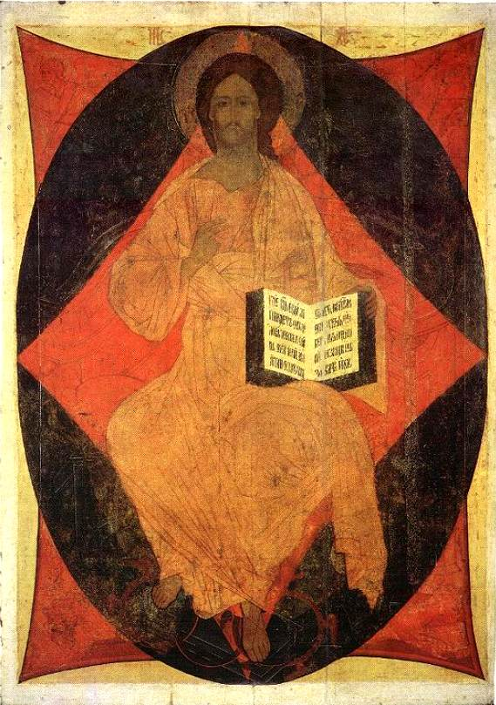

Slide 24
Андрей Рублёв
Еще при жизни Рублев пользовался почитанием, а после смерти превратился в своего рода символ высочайшего и духовного искусства. Легендарное имя Андрея Рублева, работавшего в XV веке, было сохранено народной памятью, однако долгое время его авторитет был лишь слабым отголоском того, давнего почитания: никто толком не знал, какие работы ему точно принадлежат. Лишь в XXв., благодаря усилиям многих исследователей и реставраторов, пришло наше понимание его творчества и восприятие его как одного из гениев мирового искусства.
Notes:
по материалам http://voskres.orthodoxy.ru/

